Slide 1
Join
Ý nghĩa
Là câu lệnh dùng để kết hợp dữ liệu ở các bảng lại dự trên một cột liên quan giữa chúng (Primary key – foreign key)
Các loại Join
Inner Join
Right Join
Left Join
Full outer join

Slide 2
Inner Join
Ý nghĩa: Dùng để trả về các bản ghi mà trường được join giữa 2 bảng bằng nhau
Cú pháp:
SELECT column_name(s) (Đơn giản dùng: *)
FROM table1
INNER JOIN (Hoặc chỉ dùng JOIN) table2
ON table1.column_name = table2.column_name;
NOTE: Có thể thay từ khóa ‘Inner Join’ bằng ‘Join’, kết quả trả về là như nhau

Slide 3
Ví dụ: Inner Join - LOL
SELECT f.name, cl.name, cl.create_at, cl.day_buy FROM fingure f
JOIN costume_line_fingure cf on f.id= cf.fingure_id
JOIN costume_line cl on cl.id = cf.costume_line_id

Slide 4
Left Join
Ý nghĩa: Trả về tất cả records(dữ liệu) ở bảng bên trái và dữ liệu ở bảng bên phải tương ứng và chấp nhận giá trị null khi k có dữ liệu tương ứng phù hợp
Sử dụng từ khoá LEFT JOIN
Ví dụ (Dùng trong folder\data.sql)
SELECT CustomerName, ContactName, OrderDate
FROM
customer LEFT JOIN orders
ON customer.CustomerID = orders.CustomerID

Slide 5
Right Join
Ý nghĩa: Trả về tất cả records(dữ liệu) ở bảng bên phải và dữ liệu ở bảng bên trái tương ứng và chấp nhận giá trị null khi k có dữ liệu tương ứng phù hợp
Sử dụng từ khoá RIGHT JOIN
Ví dụ (Dùng trong folder\data.sql)
SELECT CustomerName, ContactName, OrderDate
FROM
customer RIGHT JOIN orders
ON customer.CustomerID = orders.CustomerID

Slide 6
Bài tập
Thầy giáo đang muốn xây dựng lai hệ thống trang web của trung tâm và có đưa ra một vài yêu cầu nhỏ để thiết kế DB:
Tên DB: techmaster_system
Bảng blog(id, title, description, created_at)
Bảng user(id, full_name, phone, email)
Bảng role(id, role_name)
Bảng course(id, course_name, description, price, course_type, vote)
Bảng opening_schedule(id, start_date, address, study_day, study_time)
Bảng transaction_history(id, registration_date, status)
Bảng account_banking(id, bank_name, account_num)

Slide 7
Lưu ý
+ Mỗi user chỉ có thể có 1 role những mỗi role có thể là của nhiều user
+ Mỗi user chỉ có thể dùng tối đa 1 account banking và mỗi account chỉ thuộc về 1 user
+ Mỗi user có thể tham gia nhiều khóa học và mỗi khóa học cũng sẽ có nhiều user tham gia
Các khóa học có nhiều lịch khai giảng(open_schedule) và ngược lại
+ Lịch sử giao dịch dùng để lưu thông tin đăng ký mua “những” khóa học của “các” học viên (mỗi học viên có thể thực hiện nhiều giao dịch)

Slide 8
Yêu cầu
Thiết kế khóa chính và khóa ngoại cho các bảng dựa trên mối quan hệ giữa chúng
Insert mỗi bảng ít nhất 5 records
Hiển thị Hồ sơ cá nhân của các user (id, name, phone, email, role, thông thẻ tin ngân hàng)
Tìm kiếm tất cả các học viên đăng ký học online
Hiển thị lịch khai giảng và thông tin các khóa học trong buổi khai giảng đó
Hiển thị chi tiết lịch sử gd của các học viên: mã giao dịch(id), tên học viên(name_student), tên khóa học (name course), ngày đăng ký(registration_date), trạng thái(status)

Slide 9
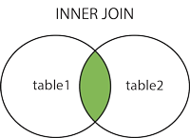
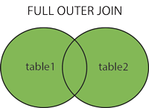
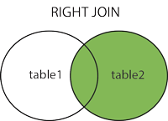
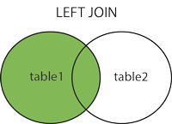
Summary Join

